Slide 1



QUẢN TRỊ DỰ ÁN CÔNG NGHỆ THÔNG TIN
HỆ THỐNG QUẢN LÝ CHUỖI SIÊU THỊ
GVHD: TS. Hoàng Nguyên Vũ
Nhóm sinh viên thực hiện: 06 - Lớp 48K21.2
Nguyễn Trọng Khang
Nguyễn Thị Thanh Bình
Nguyễn Trương Thùy Dương
Nguyễn Võ Ngọc Nhi
Nguyễn Văn Quang
Nguyễn Thị Trang
Ngày báo cáo: 15/05/2025

Slide 2


MỤC LỤC
1. TỔNG KẾT
2. QUẢN LÝ MỤC TIÊU
3. QUẢN LÝ THỜI GIAN
4. QUẢN LÝ CHI PHÍ
5. QUẢN LÝ CHẤT LƯỢNG
6. QUẢN LÝ RỦI RO

Slide 3
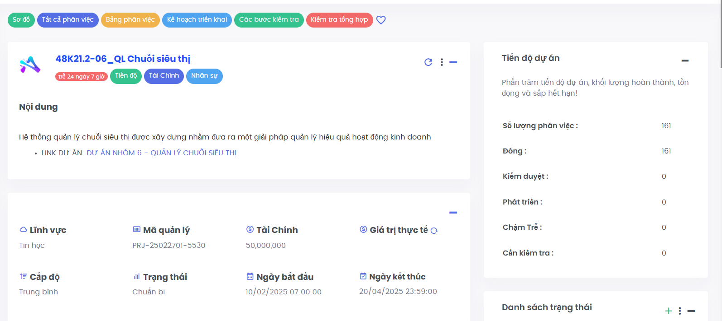
DỰ ÁN QUẢN LÝ CHUỖI SIÊU THỊ
Nguyễn Văn Quang

Slide 4
TỔNG KẾT
Những gì đã làm tốt
Quản lý tiến độ rõ ràng, sử dụng công cụ hiệu quả (Zino)
Giao tiếp nhóm mượt mà, họp đều
Giữ được ngân sách, không phát sinh lớn
Vấn đề & nguyên nhân còn tồn tại
Vấn đề | Nguyên nhân
Yêu cầu thay đổi nhiều trong quá trình | Phạm vi chưa làm rõ từ đầu
Giao diện di động chưa tối ưu | Thiếu giai đoạn test thực tế trên mobile
Phải dành 1-2 tuần chỉ để làm rõ phạm vi + use case trước khi bắt tay vào thực hiện
Giao tiếp và phối hợp trong nhóm cần được duy trì thường xuyên
Cần chuẩn hóa quy trình test sớm, test thật, không đợi đến cuối sprint
Quản lý tiến độ và khối lượng công việc cần thực tế hơn
Linh hoạt thích ứng với thay đổi
Bài học kinh nghiệm
Nguyễn Văn Quang

Slide 5



QUẢN LÝ MỤC TIÊU
TUẦN 1
TUẦN 2
TUẦN 3
TUẦN 4
TUẦN 5
Kick-off dự án
Lên kế hoạch
Vẽ quy trình nghiệp vụ cho các chức năng
Thiết kế giao diện và chức năng màn hình
Thiết kế giao diện và chức năng màn hình
Thiết kế giao diện và chức năng màn hình
Nhập kho
Xuất kho
Quản lý vị trí trong kho
Quản lý hàng hóa
Quản lý loại hàng hóa
Quản lý nhà cung cấp
Quản lý vai trò
TUẦN 10
TUẦN 9
TUẦN 8
TUẦN 7
TUẦN 6
Viết hướng dẫn cho người sử dụng
Xây dựng hợp đồng thuê sever
Hỗ trợ người dùng
Kiểm thử các chức năng
Thiết kế giao diện và chức năng màn hình
Thiết kế giao diện và chức năng màn hình
Thiết kế giao diện và chức năng màn hình
Quản lý bán hàng
Quản lý công nợ
Báo cáo thống kê
Quản lý chi nhánh
Quản lý khuyến mãi
Quản lý khách hàng thành viên
Quản lý chứng thực
Quản lý tài khoản
Quản lý nhân viên
Nguyễn Trọng Khang

Slide 6
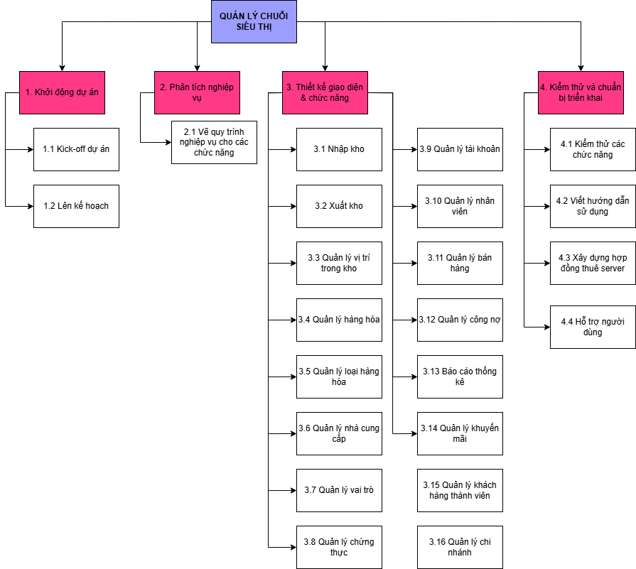
QUẢN LÝ MỤC TIÊU
Nguyễn Trọng Khang

Slide 7
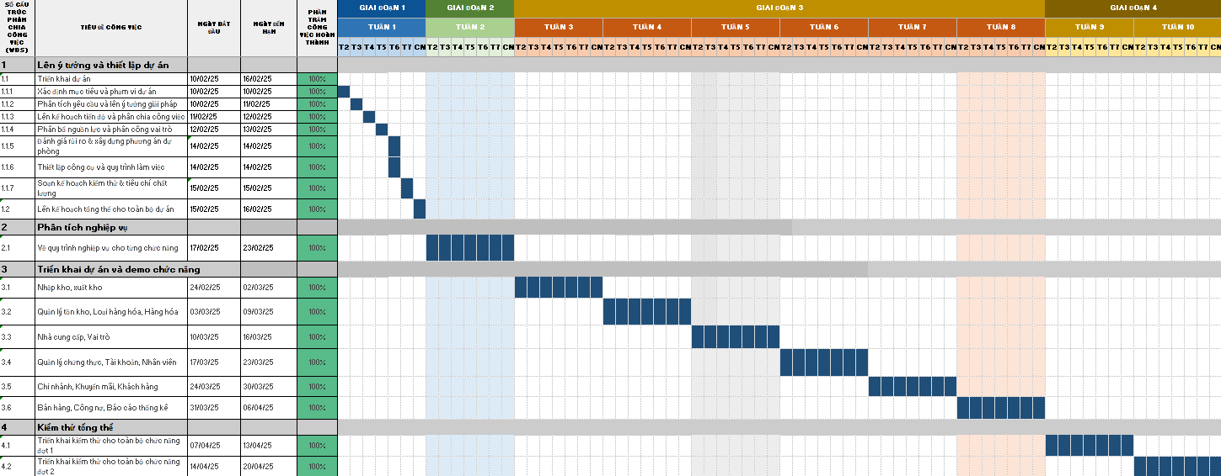
QUẢN LÝ THỜI GIAN
Nguyễn Thị Thanh Bình

Slide 8
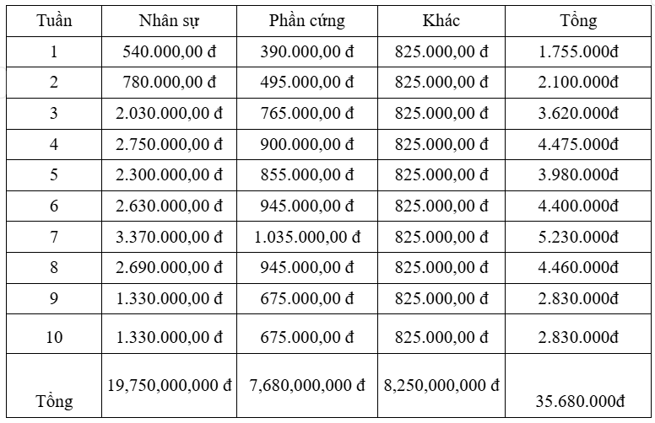
QUẢN LÝ CHI PHÍ
Nguyễn Thị Trang

Slide 9
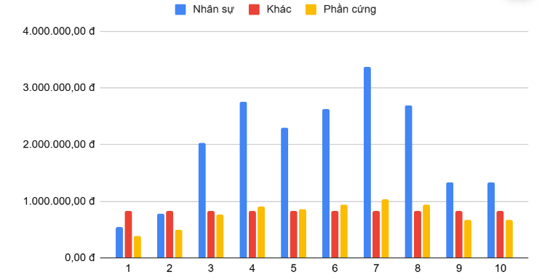
QUẢN LÝ CHI PHÍ
Nguyễn Thị Trang

Slide 10
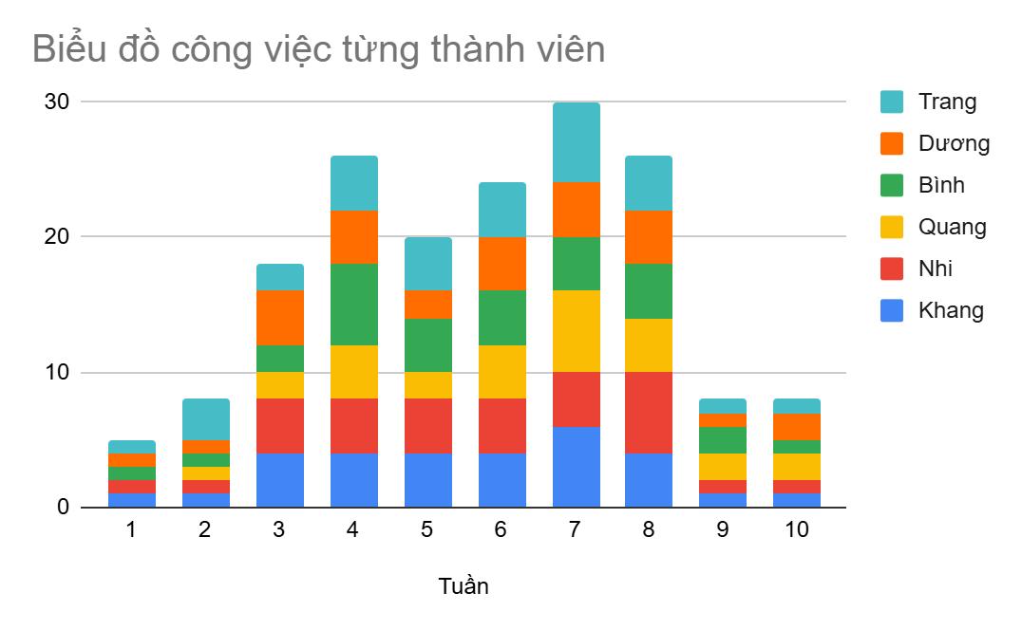
QUẢN LÝ CHẤT LƯỢNG
Nguyễn Trương Thùy Dương

Slide 11
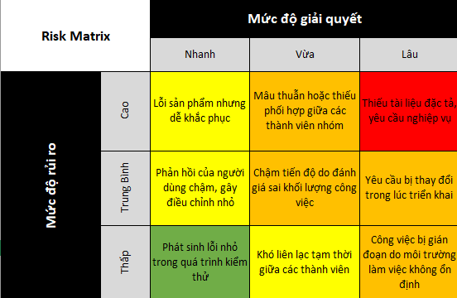
QUẢN LÝ RỦI RO
Nguyễn Võ Ngọc Nhi

Slide 12
THANK YOU

